Slide 1

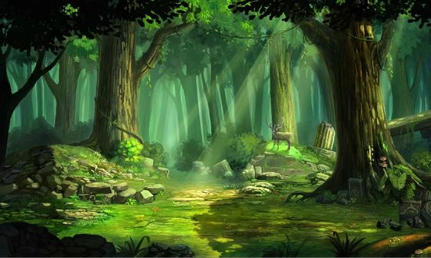


Chiến dịch “Xanh”.
Vì một môi trường lành mạnh.
PN - Team

Slide 2


PN - Team
Trưởng nhóm
Thành viên
Huỳnh Ngọc Nhi
Lưu Hữu Hoàng Phúc
Lên ý tưởng
Lên ý tưởng
Thiết kế UX
Nghiên cứu UX
Thiết kế UI
Nghiên cứu UI
Quản lý chất lượng dự án
Viết code
Đơn vị
Tên nhóm
Cao đẳng FPT Polytechnic
(Cơ sở HCM)
PN - Team

Slide 3

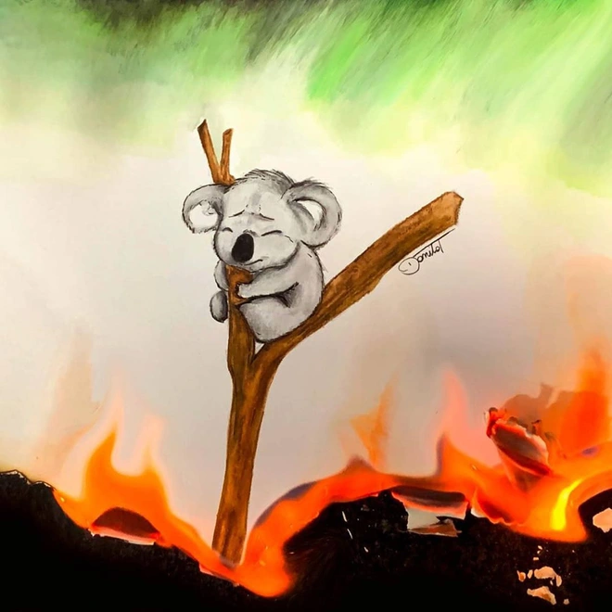

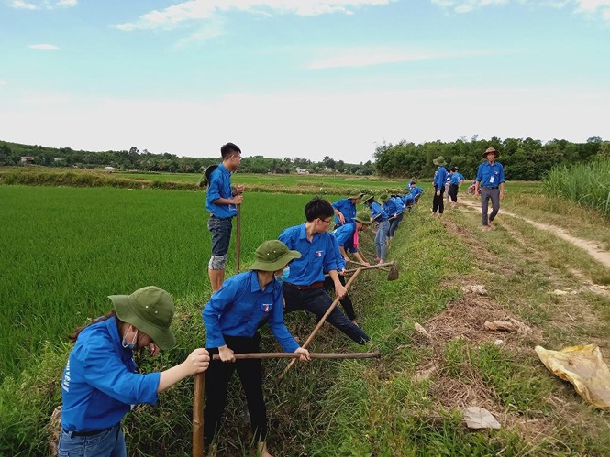
Chiến dịch “Xanh”
Thực trạng
ĐẶT VẤN ĐỀ
Rừng được coi là Lá Phổi Xanh của Trái Đất, là nguồn sống xanh của con người. Nhưng không phải ai cũng nghĩ tới điều đó. Rừng đang trong tình trạng bị đe dọa nghiêm trọng, nạn chặt phá rừng hiện nay đang ở mức báo động. (trọc đồi núi, sạc lở, thú rừng không có nhà…)
Vấn đề
Thực trạng trên gây áp lực lên công cuộc bảo vệ môi trường, bảo tồn động vật quý hiếm - vốn đang chưa được thực hiện một cách hiệu quả.

Slide 4
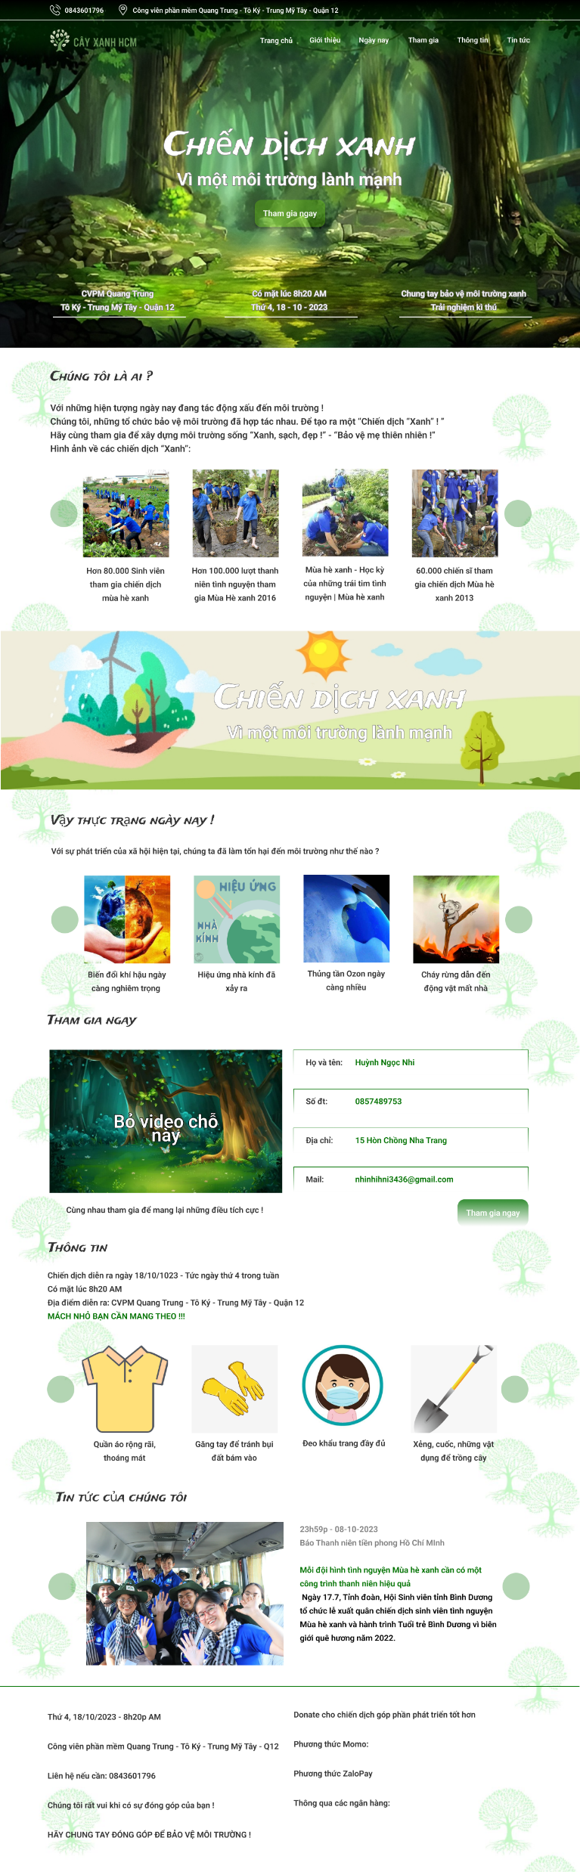
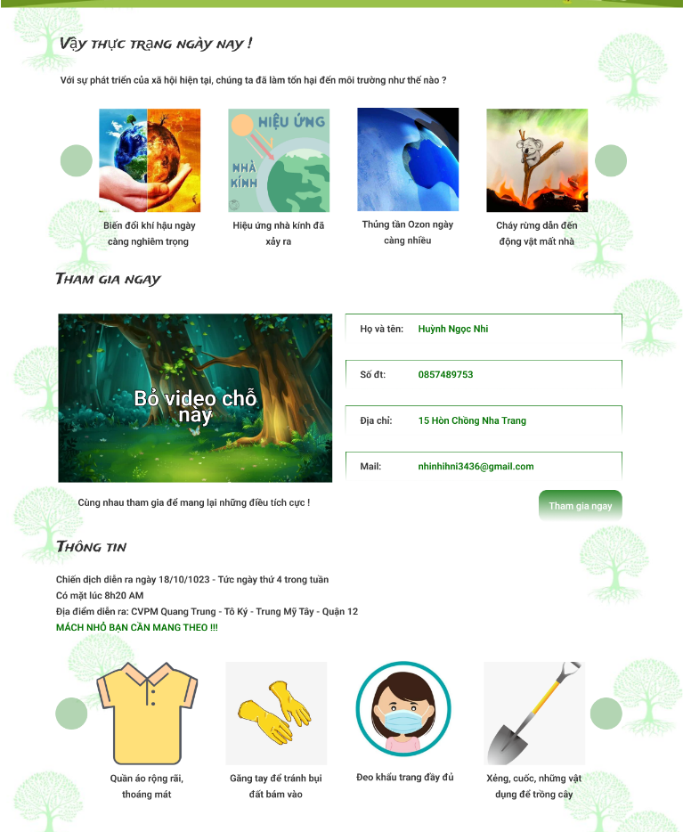
Chiến dịch “Xanh”
Ý TƯỞNG HÌNH THÀNH DỰ ÁN
Giải pháp
Tạo nên một trang web khởi động Chiến dịch “Xanh ”và tập trung vào kêu gọi mọi người cùng nhau chung tay trồng cây gây rừng, nhằm khuyến khích, tạo động lực, và hình thành thói quen trồng cây xanh, bảo vệ môi trường.

Slide 5
Chiến dịch “Xanh”
Ý TƯỞNG HÌNH THÀNH DỰ ÁN
Giai đoạn đầu
Ở giai đoạn đầu, dự án tập trung vào xây dựng web dành cho máy tính với mục đích:
Giới thiệu và truyền tải thông điệp trồng cây, gây rừng
Xây dựng tệp khách hàng với ý thức bảo vệ rừng, trồng cây xanh tại nguồn thông qua hoạt động giao lưu bổ ích.

Slide 6
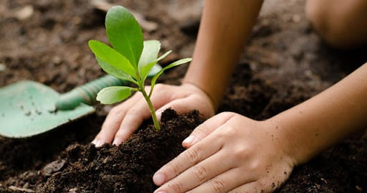
Chiến dịch “Xanh”
Ý TƯỞNG HÌNH THÀNH DỰ ÁN
Giai đoạn đầu
Bắt đầu với việc trồng cây và ý thức bảo vệ rừng.

Slide 7


Chiến dịch “Xanh”
Logo
z
Logomark
Logo được cấu thành từ hình con người đang dơ tay ôm lấy những chiếc lá thể hiện tinh thần bảo vệ thiên nhiên:
Ý nghĩa logo
Cây xanh HCM mang ý nghĩa:
(1) Biểu tượng con người ôm lấy lá tạo nên hình ảnh 1 chiếc cây xanh – Mỗi chúng ta đều có thể bảo vệ môi trường.
(2) Dòng chữ cây xanh HCM: Chiến dịch đang phát động muốn tất cả mọi người, con dân nước Việt cùng bảo vệ cây xanh.
Con người bảo vệ cây xanh và Cây xanh bảo vệ con người
Kêu gọi
“Chúng ta không kế thừa Trái Đất từ các thế hệ trước, chúng ta chỉ mượn nó từ các thế hệ sau." ”

Slide 8




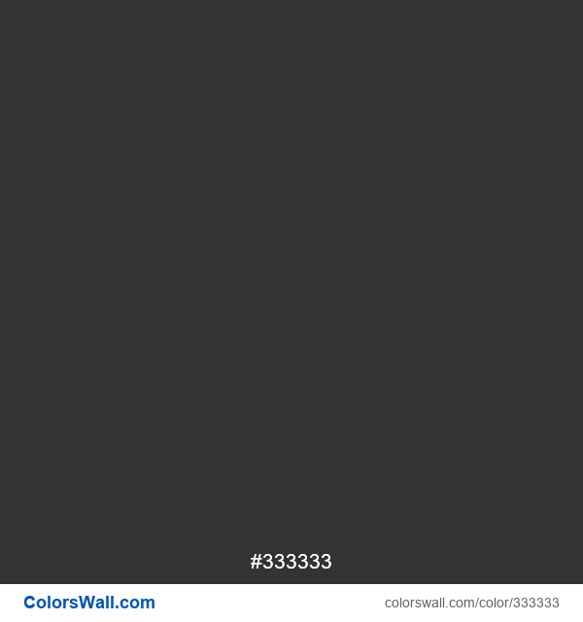

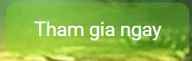
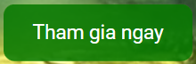


Chiến dịch “Xanh”
#007200
Tông màu sử dụng
Kiểu chữ
Icons
'Pacifico', cursive / Roboto
#007200
'Pacifico', cursive
Roboto
80
20
#70e000
18
32
20
16
#333333
16
Icon
#ffff

Slide 9
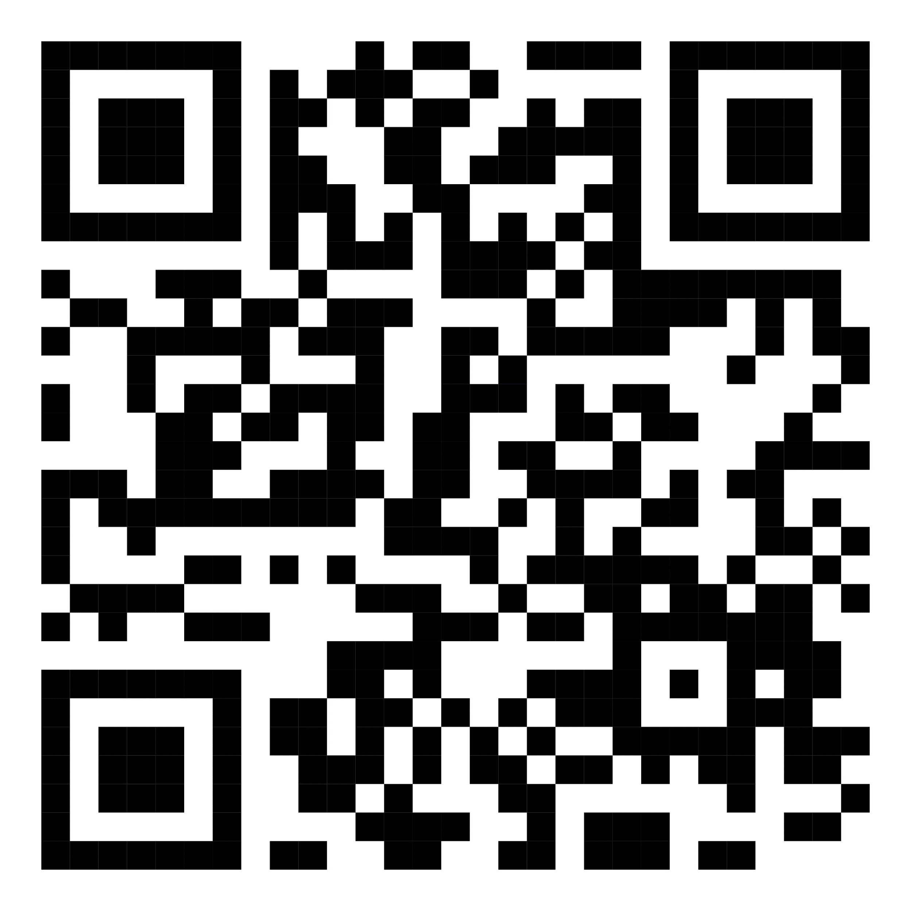
Chiến dịch “Xanh”
Link figma
https://www.figma.com/file/QWePac6AhmRd9Uf4bClfli/Chi%E1%BA%BFn-d%E1%BB%8Bch-%22Xanh%22?type=design&node-id=0-1&mode=design&t=UqzGZMBp6c53H5nz-0

Slide 10
Chiến dịch “Xanh”
Ưu điểm
Nhược điểm
Giải quyết được vấn đề liên quan đến cây xanh.
Tính năng Quyên góp làm tăng khả năng đồng cảm và hưởng ứng từ cộng đồng.
Giao diện trực quan, đơn giản giúp người dùng dễ hiểu và dễ tiếp cận.
Chỉ diễn ra ở một địa điểm cụ thể.
Mọi người ở các tỉnh khác có thể tiếp cận nhưng không trực tiếp tham gia được.
Cần sự phối hợp chặt chẽ cùng chính quyền địa phương để đạt được mục tiêu chung

Slide 11
Chiến dịch “Xanh”
Demo trang web
Chiến dịch “Xanh”

Slide 12
Giới thiệu về dự án tới đây là kết thúc.
Xin cảm ơn Ban Giám Khảo cùng quý khán giả đã lắng nghe.

